Slide 1

MENTORÍA DE ESCRITURA E INVESTIGACIÓN
GEN 050
PROFESOR: GUSTAVO CALLEJAS, MA

Slide 2
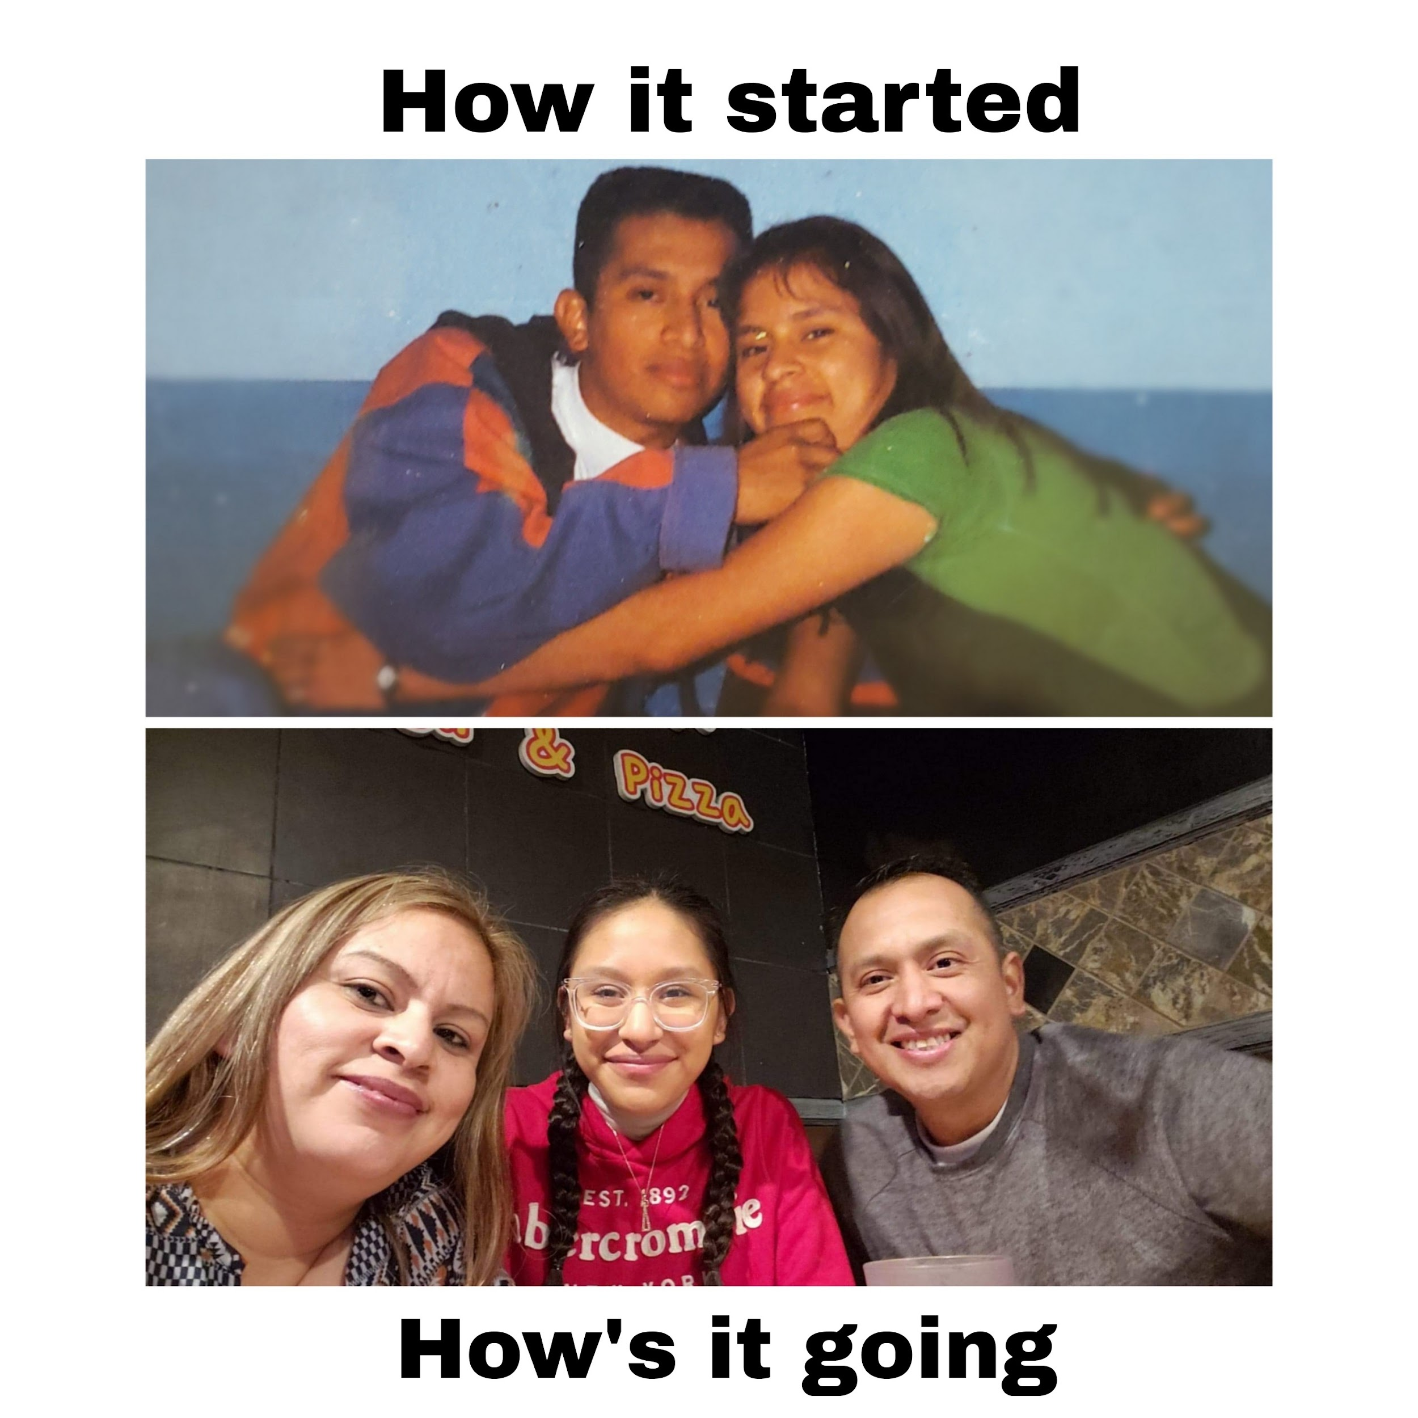
PROF. GUSTAVO CALLEJAS
24 años de casado
Me encanta cocinar.
Asociado en Ministerio LABI COLLEGE
Licenciatura en Teología. LATS
Maestría de artes en liderazgo LPU
Decano y profesor académico EFMC
Pastor en Iglesia casa de su presencia, Ontario, CA.
Mail: callejas.tavo3@gmail.com
Phone: 626-465 9610

Slide 3

Valores de EFMC
MENTORÍA DE ESCRITURA E INVESTIGACIÓN
Biblia
Es la autoridad en materia de fe.
Tradición
Como vemos la doctrina a través del prisma histórico ya que esto nos proporciona perspectiva y contexto para entender la Biblia.
Razón
Como podemos analizarla a través de la cosmovisión presente.
Experiencia
Como se experimenta la doctrina o el fenómeno tratado.

Slide 4

Como seres humanos Dios nos ha dado la capacidad de razonar, pensar y juzgar para mejorar las cosas.
Notes:
.

Slide 5

CONSIDERACIONES SOBRE LA ESCRITURA Y LA INVESTIGACIÓN
Escritura:
Para poder escribir bien se necesitan normas, reglas, gramática, ortografía.Todo con el fin de emplear bien el lenguaje escrito.

Slide 6

CONSIDERACIONES SOBRE LA ESCRITURA Y LA INVESTIGACIÓN
Investigación académica:
Es un método de estudio que mediante el análisis de toda la evidencia disponible sobre un problema definido, proporciona una solución a una interrogante. (Weber, 2009)
La investigación es un conjunto de procesos sistemáticos, críticos y empíricos que se aplican al estudio de un fenómeno o problema. (Sampieri, 2014)

Slide 7

Base bíblica para la investigación
Lucas 1:1-4
•1 Puesto que ya muchos han tratado de poner en orden la historia de las cosas que entre nosotros han sido ciertisimas,
•2 tal como nos lo enseñaron los que desde el principio lo vieron con sus ojos, y fueron ministros de la palabra,
•3 me ha parecido también a mí, después de haber investigado con diligencia todas las cosas desde su origen, escribirtelas por orden, oh excelentísimo Teófilo,
•4 para que conozcas bien la verdad de las cosas en las cuales has sido instruido.

Slide 8
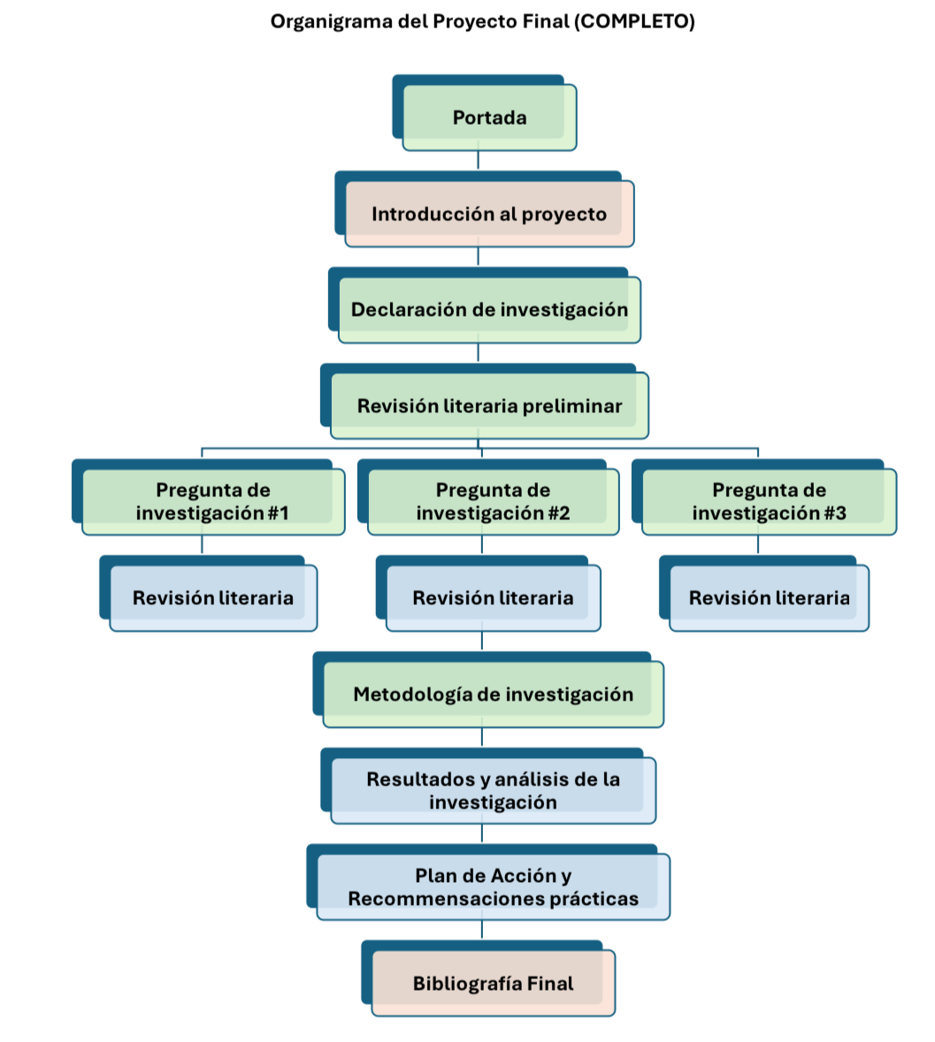
Organigrama del Proyecto
final de investigación
https://drive.google.com/file/d/1vY0nrRfFqoNOmuu2Lv238BFxyPcaTebf/view?usp=drive_link

Slide 9

Semana 2,3,4 y 5
MARZO 08 A ABRIL 12

